Slide 1

Ischemická choroba dolních končetin
Robert Prosecký

Slide 2
Prevalence a distribuce ICHDK
Prevalence - 10 % populace
Z toho 60 % pacientů je asymptomatických
40 % pacientů je symptomatických - intermitentní klaudikace, kritická ischemie

Slide 3
Prevalence ICHDK se zvyšuje s věkem
Rotterdam Studie (ABI test < 0.9)¹ San Diego Studie ( neinvazivní testy)²
Pacienti s ICHDK (%)
Figure adapted from Creager M, ed. Management of Peripheral Arterial Disease. Medical, Surgical and Interventional Aspects. 2000.
1 Meijer WT et al. Arterioscler Thromb Vasc Biol 1998; 18: 185-192.
2.Criqui MH et al. Circulation 1985; 71: 510-515.
Notes:
Prevalence of PAD increases with age
The prevalence of peripheral arterial disease (PAD) is age dependent. In the Rotterdam study (n=5,450), the prevalence of PAD based on the ankle-brachial index (ABI) increased from 9% of patients 55 to 59 years of age to 57% of patients 85 to 89 years of age.¹
Similarly, the prevalence of PAD increased from 2.5% in subjects 40 to 59 years of age to 18.8% in subjects 70 to 79 years of age in the San Diego population study (n=624). Prevalence was diagnosed using noninvasive tests of limb perfusion: segmental blood pressure, flow velocity, postocclusive reactive hyperemia and pulse reappearance half time.²
Discussion Points
Based on the statistics from the Rotterdam study, in a practice of 2,000 patients with about 300 patients over 85 it could be estimated that approximately 170 patients would be diagnosed with PAD.
Q. How does this correlate to the experience in your own practice; how many patients would you estimate have been diagnosed with PAD in your patient population and how many might there be of whom you are not aware?
References:
Meijer WT, Hoes AW, Rutgers D et al. Peripheral arterial disease in the elderly: the Rotterdam Study. Arterioscler Thromb Vasc Biol 1998; 18: 185–192.
Criqui MH, Fronek A, Barrett-Connor E et al. The prevalence of peripheral arterial disease in a defined population. Circulation 1985; 71: 510–515.

Slide 4
Funkční klasifikace (Fontaine)
I. Asymptomatické stadium
II. Klaudikační a) nad 200m
b) pod 200m
c) pod 50m
III. Klidové bolesti
a) TK kotník nad 50mm
b) TK kotník pod 50mmHg
IV. Stadium gangreny

Slide 5
Manifestace ICHDK
asymptomatické stadium
intermitentní klaudikace
  dyskomfort až bolest ve svalu, typicky křečovitého charakt. při chůzi (cvičení - zátěži), s ústupem po zastavení
  funkční zhoršení
  pomalá chůze
klidová ischemická bolest
  bolest nebo parestézie v noze nebo prstech, zhoršující se elevací a zmírnění po svěšení (vertikalizaci)
ischemická ulcerace nebo gangréna
Notes:
PAD can be asymptomatic or include IC symptoms, functional impairment, rest pain, and ischemic ulceration and gangrene.
IC symptoms include discomfort, aching, and leg cramps during exercise that resolve with rest.
Functional impairment includes slow walking speed and gait disorder.
Rest pain includes pain or paresthesias in the foot or toes that are worsened by leg elevation and improved by dependency.
Keywords: PAD, asymptomatic, IC, functional impairment, rest pain, gangrene, gait disorder, paresthesias

Slide 6
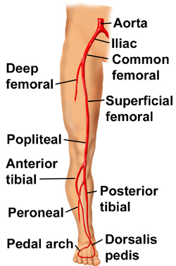
30% Buttock & Hip Claudication
±Impotence – Leriche’s Syndrome
Thigh Claudication
60% Upper 2/3 Calf Claudication
Lower 1/3 Calf Claudication
Foot Claudication
Notes:
Buttock and hip — aortoiliac disease
Thigh — aortoiliac or common femoral artery
Upper two-thirds of the calf — superficial femoral artery
Lower one-third of the calf — popliteal artery
Foot claudication — tibial or peroneal artery

Slide 7
Pseudoklaudikace
periferní neuropatie
herniace disku s útlakem n. ischiadicus
osteoarthritis v oblasti kyčle nebo kolene
venózní klaudikace
chronický syndrom compartmentu
svalové spazmy, křeče, syndrom neklidných nohou
stenóza spinálního kanálu
Notes:
Claudication must be distinguished from pseudoclaudication, which has a variety of causes.
Neurological causes include spinal canal stenosis, peripheral neuropathy, and peripheral nerve pain, which can result when a herniated disc or other structure impinges on the sciatic nerve.
Orthopedic causes include osteoarthritis of the hip or knee.
Circulatory causes include venous claudication and chronic compartment syndrome, in which increased tissue pressure in a confined space decreases blood flow to myoneuronal elements.
Other causes include muscle spasms or craps, restless leg syndrome, and “cold feet.”

Slide 8
Prognóza pacientů s ICHDK
Tím horší, čím závažnější je nález na dolních končetinách
Mortalita zvýšena :
asymptomatický pacient 2x
klaudikace 3-4x
kritická ischemie 20x

Slide 9
Diagnostika ICHDK
anamnéza + fyzikální vyšetření
segmentální měření tlaků
segmentalní registrace pulsové křivky
zátěžové testy - treadmill
duplexní ultrasonografie
digitální subtrakční angiografie (DSA)
angiografie pomocí magnetické rezonance – MRA
angiografie pomocí CT - CTA
Hirsch AT, Haskal ZJ, Hertzer NR, et al. ACC/AHA Guidelines for the Management of Patients With Peripheral Arterial Disease (Lower Extremity, Renal, Mesenteric, and Abdominal Aortic).
Notes:
Diagnostic tests for PAD include segmental blood pressure and pulse volume recording, exercise stress testing, continuous wave Doppler and duplex ultrasonography, magnetic resonance angiography (MRA), and computed tomographic angiography.
Available at http://www.acc.org/clinical /guidelines/pad/summary.pdf. Accessed December 13, 2005.
Keywords: PAD

Slide 10
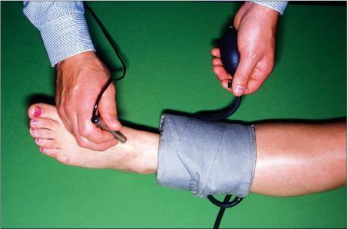
Ankle SBP/Brachial SBP = ABI
Norma 0.9-1
Stenosa na jedné úrovni > 0.5
Mnohoúrovňové postižení < 0.5
Klaudikace 0.6 to 0.9
Klidové bolesti 0.3
Kalcifikace tepen mění naměřené hodnoty

Slide 11

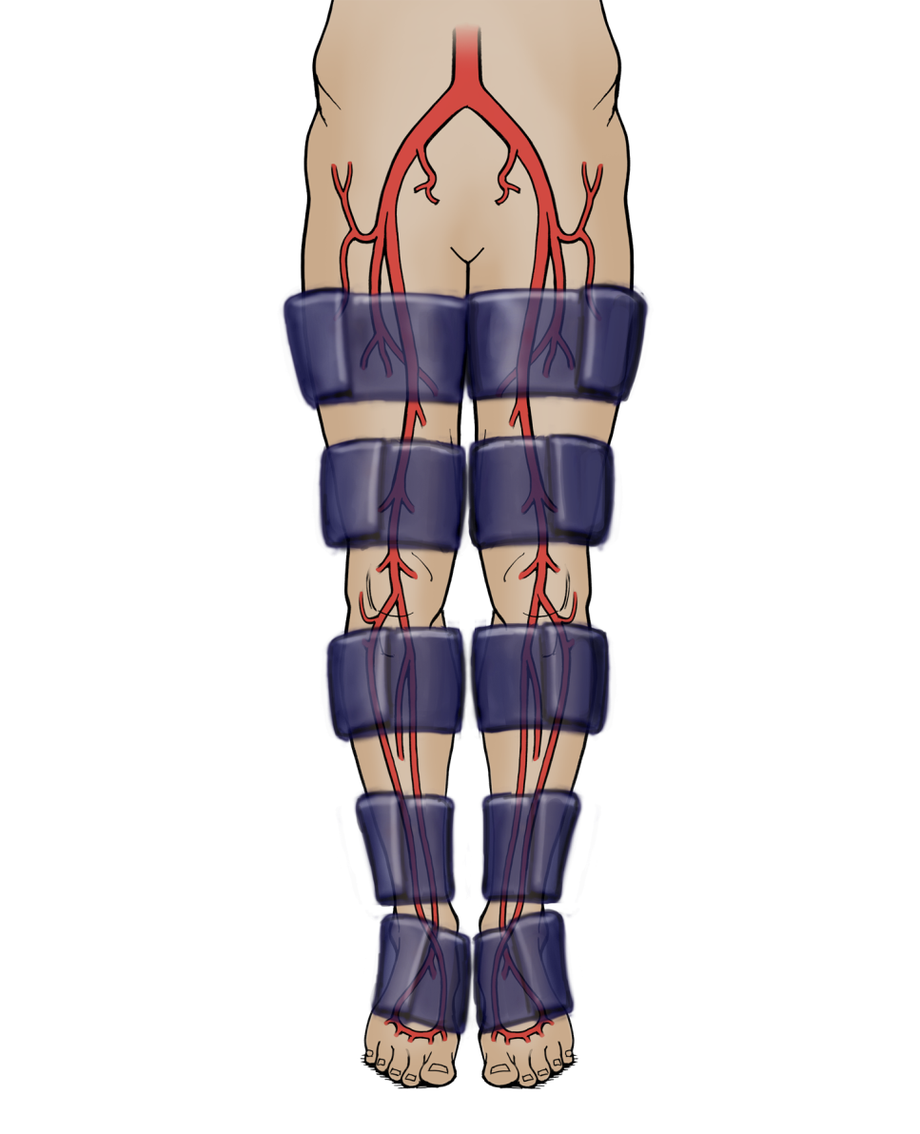
Registrace pulzových křivek

Slide 12
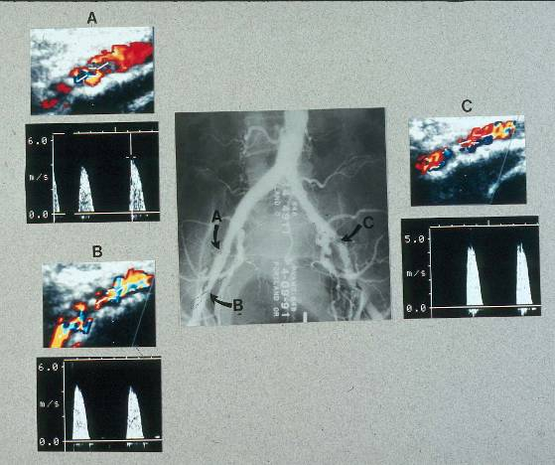
Barevná duplexní sonografie – zobrazení stenóz v ilickém řečišti
Notes:
Color duplex ultrasonography is a type of noninvasive anatomic testing that can be used to distinguish occlusions from stenoses and pinpoint the location of lesions.
This slide illustrates the correspondence between the sonograms and the vascular segments that were studied sonographically by marking them with pairs of the letters A, B, and C.

Slide 13
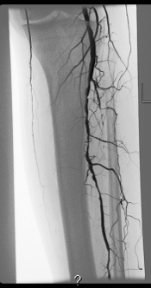
Angiografie
Možné komplikace
alergie
warfarinizace
místo punkce
metformin
funkce ledvin
hydratace

Slide 14
Terapeutické přístupy u ICHDK dle stadia onemocnění
Farmakoterapie I - IV
Chirurgické přístupy IIb - IV
Perkutánní intervence IIb - IV
Fyzikální terapie I - II
Lokální léčba III - IV

Slide 15
1. Postup u asymptomatických osob
Intervence rizikových faktorů aterosklerózy
Prevence progrese onemocnění = prevence komplikací aterotrombózy:
- růst plátů
- trombotická okluze
- degenerace stěny s dilatací
- embolizace z aneuryzmat

Slide 16
Postup u pacientů s klaudikacemi
Obecná strategie:
prioritu nemají klaudikační potíže, ale prevence progrese onemocnění a kardiovaskulárních komplikací
ovlivnění rizikových faktorů ke zmírnění projevů a komplikací atero-trombózy

Slide 17
Ad 1) Intervence rizikových faktorů
Ovlivnitelné Neovlivnitelné
kouření věk nad 50 let
diabetes mužské pohlaví
hypertense postmenopauz.období
dyslipidemie obezita
a) motivace pacienta ke změně životního stylu
b) farmakologické ovlivnění rizik. faktorů

Slide 18
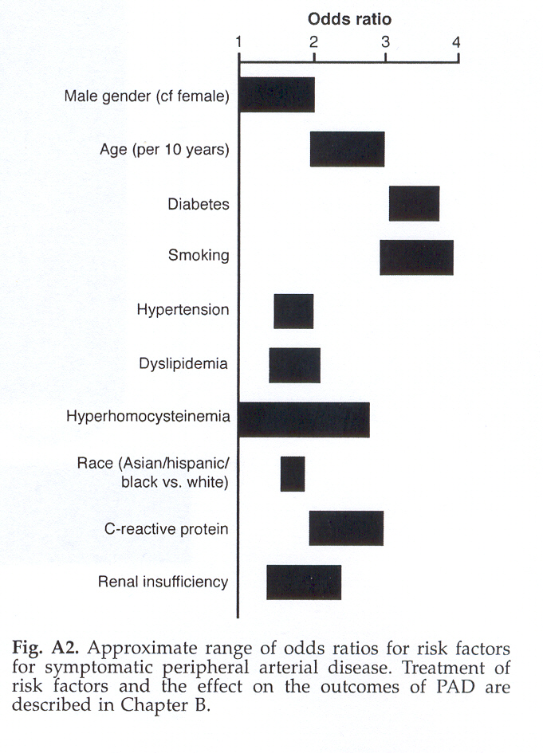

Slide 19
Pohybová léčba
indikovaná u stadia I a II
trenink chůze, nejlépe pod dozorem
polohové cviky se zatížením přísl. svalové skupiny

Slide 20
Pohybová léčba
přijata jako primární nefarmakologická léčba klaudikací
meta-analýza 18 studií – nerandomizovaných, nekontrolovaných (Gardner, Poehlman 1995) :
179% prodloužení bezbolestné délky chůze
122% prodloužení maximální délky chůze
zlepšení kvality života

Slide 21
Revaskularizace – přehled procedur
trombolýza uzávěru
PTA
aterektomie
trombendarterektomie
embolektomie
bypass (žilou nebo umělou protézou)
in situ bypass
extraanatomické rekonstrukce

Slide 22
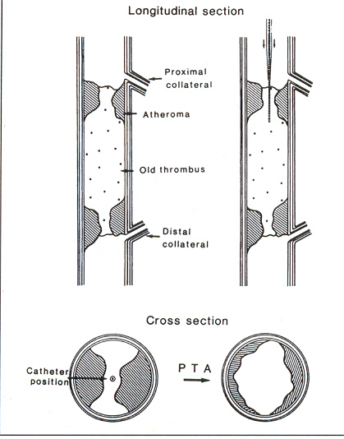
PTA

Slide 23
Trombolýza tepenných uzávěrů
systémová nebo lokální (intraarteriální)
Indikace zejména :
akutní tepenný uzávěr
chronický tepenný uzávěr – pánevní tepny do 1 roku, stehenní 6 měsíců, lýtkové 1 měsíc, digitální 24 hod

Slide 24
Lokální trombolýza
méně kontraindikací, nebo jejich relativita oproti systémovému podání (absolutní : projevy krvácení, floridní vředová choroba, maligní hypertense)
nižší dávkování
méně komplikací (cca do 1%)
indikace: akutní tepenný uzávěr, chronický uzávěr, akutní uzávěr bypassu nebo shuntu

Slide 25
Rekonstrukční operace
Stadium IV
Stadium III
Stadium II s limitujícími klaudikacemi
Aortofemorální, aortobifemorální bypass
Femorofemorální cross-over bypass
Femoropopliteální bypass
Femoropopliteální distální bypass
Femorotibiální bypass
Axillofemorální bypass

Slide 26
Kritická ischemie končetin
hrozící ztráta končetiny nebo její části
DEFINICE :
1) gangréna nebo klidové ischemické bolesti
2) systolický tlak 50mmHg a méně, event. prstový 30 mm Hg a méně

Slide 27
Postup u kritické ischemie
Prioritou je záchrana končetiny – revaskularizační výkony
Prevence kardiovaskulárních příhod v jiných lokalizacích – posouzení potřeby revaskularizace koronárního nebo karotického řečiště, zejména před výkony v celkové anestézii
Farmakoterapii k ovlivnění rizik. faktorů nelze přerušit s výj. míry antihypertenzní medikace

Slide 28
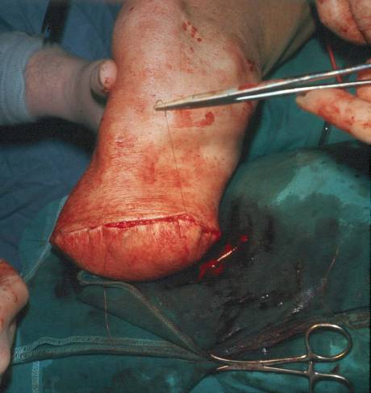
Kritická končetinová ischémie
- osud pacientů po 6 měsících
zemřelí
20%
živí,
ale po amputaci
35%
živí bez amputace
45%
Dormandy JA, et al. J Vasc Surg. 2000;31:S1-S296.
Notes:
Dormandy summarized the results of 19 studies of the outcome of patients with critical limb ischemia (CLI) after initial treatment.
Analysis of the combined results found that, after 6 months of follow up,
45% of those studied were alive without having had an amputation
35% were alive but had to have an amputation
20% had died.
Keywords: CLI, amputation
Dormandy JA et al. J Vasc Surg. 2000;31:S1-S296.

Slide 29
Kritická končetinová ischemie
DOPORUČENÍ :
odeslat pacienta do vaskulárního centra s možností interdisciplinárního řešení
indikována angiografie v nejbližší možné době ke zvážení další léčby: chirurgická rekonstrukce, PTA, trombolýza, sympatektomie, farmakoterapie (PG), amputace

Slide 30
Kritická ischemie
Klidové bolesti v horizontální poloze – zavedení nižší polohy lůžka v nohou (o 10-15 cm)
nutná prevence otoku a ireverzibilních změn pohybového aparátu z imobility
ochrana ischemické končetiny obklady vatou a návleky
zevní lokální aplikace tepla (ohřívací láhve, elektrické dečky, střídavé koupele) jsou kontraindikované

